Slide 1

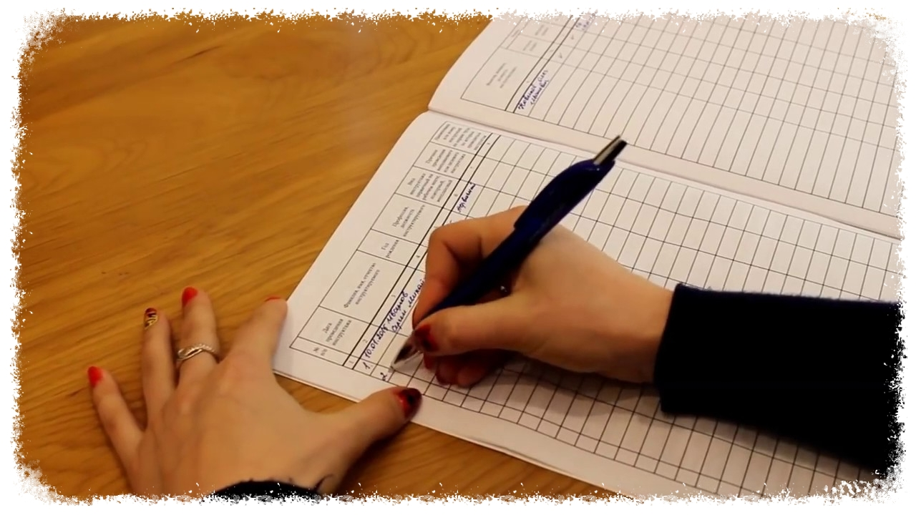
Оперативный контроль в ДОУ

Slide 2

Оперативный контроль в ДОУ по ФОП —
это анализ состояния дел путём наблюдения по основным направлениям деятельности учреждения, с целью выявления недостатков в работе педагогов и оперативного их устранения с помощью рекомендаций и советов.

Slide 3
Оперативный контроль детского сада необходим для ряда целей:
1. Обеспечение безопасности детей.
2. Обеспечение качества образования и воспитания детей.
3. Регулирование работы детского сада.
4. Улучшение коммуникации и взаимодействия с родителями.

Slide 4
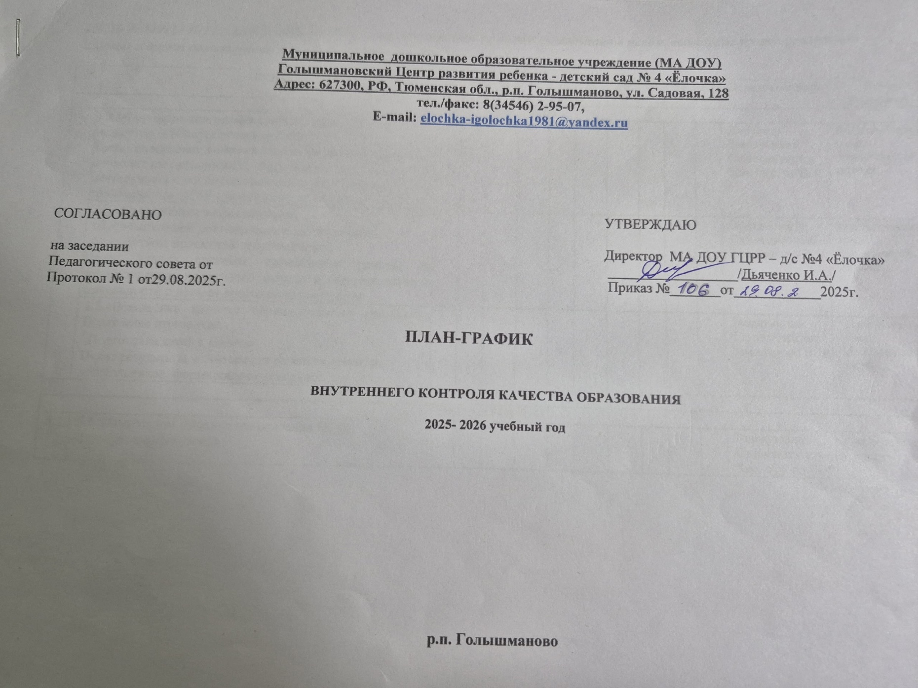

Slide 5
Воспитательно-образовательный процесс не прекращается на протяжении всего времени пребывания ребенка в детском саду, поэтому образовательную деятельность с детьми педагоги должны осуществлять в том числе в ходе режимных моментов (п. 24.1 ФОП ДО).

Slide 6
Карта контроля проведения утренней гимнастики с детьми
Дата__________________________Группа ____________________________________
Проверку проводил ______________Ф. И. О. воспитателя______________________
Вопросы для анализа | Критерии оценки
 | Выполняется | Есть замечания | Не выполняется
Соблюдение санитарно-гигиенических требований
Влажная уборка
Проветривание помещения
Температурные показатели
Одежда, обувь детей: облегченная, спортивная, соответствует тепловому режиму
Одежда, обувь педагога: облегченная, спортивная, соответствует тепловому режиму
Готовность педагога
Знание упражнений на развитие физических качеств
Знание основных видов движения
Использование музыкального сопровождения
Использование спортивного инвентаря
Соблюдение структурных компонентов утренней гимнастики
Вводная часть: построение, ходьба разных видов, бег, дыхательные упражнения, перестроение с учетом возраста детей
Основная часть: ОРУ с учетом возраста детей
Заключительная часть: восстановление сердечного и дыхательного ритма, ходьба разных видов, малоподвижные игры, хороводы, дыхательные упражнения с учетом возраста детей

Slide 7
Использование различных приемов
Объяснение и показ выполнения упражнений, игровой прием
Показ упражнения ребенком – в старших группах
Поддержка эмоционально-положительного состояния детей
Соблюдение порядка организации утренней гимнастики
Контроль качества выполнения упражнений
Соблюдение всех этапов проведения гимнастики
Дозировка упражнений и темпа с учетом возраста детей
Продолжительность проведения гимнастики по СанПиН
Разнообразие комплексов утренней гимнастики

Slide 8
Карта контроля своевременности, продолжительности
и условий организации дневного сна воспитанников
Дата__________________________Группа ____________________________________
Проверку проводил______________Ф. И. О. воспитателя______________________
Вопросы контроля | Критерии оценки
 | Выполняется | Есть замечания | Не выполняется
Соблюдение времени организации дневного сна
Своевременность проветривания спальной комнаты
Положительный эмоциональный настрой детей перед дневным сном
Приобщение детей к порядку при раздевании на дневной сон (аккуратное складывание одежды)
Индивидуальный подход к детям во время засыпания
Организация дневного сна при открытых фрамугах (наличие сеток на окнах в летний период)
Организация постепенного пробуждения

Slide 9
Карта контроля организации дневной прогулки
Дата_________________________Группа ____________________________________
Проверку проводил______________Ф. И. О. воспитателя______________________
Вопросы контроля | Критерии оценки
 | Выполняется | Есть замечания | Не выполняется
Соответствие продолжительности прогулки времени, которое отведено на нее в режиме дня с учетом возрастной группы, нормам санитарных правил и внутреннему графику прогулок
Сбор детей на прогулку – без задержек, при необходимости воспитатель делит детей на подгруппы
Наличиепланапрогулки, соответствиемероприятий вовремя прогулки теменедели
Выполнениегигиеническихпроцедур с учетомвозрастадетей: одевание, раздевание, мытье рук послепрогулки
Приобщение детей к порядку при раздевании: аккуратное складывание одежды в шкафчике

Slide 10
Демонстрация безопасного поведения во время одевания на прогулку и раздевания после нее, во время совместных игр
Поддержка эмоционально-положительного состояния детей
Проведение наблюденийзаживойи неживой природой
Организация подвижных, дидактических (экологических), сюжетно-ролевыхигр
Организация трудовой деятельности с учетомвозрастадетей
Организация самостоятельной деятельностидетей
Соответствиесостояния выносного оборудования санитарнымтребованиям
Обеспечение безопасностии доступностивыносного оборудования
Разнообразие и достаточность выносного оборудования сучетомколичества детей вгруппе
Наличие материаловиоборудования для мальчиков идевочек

Slide 11
Карта контроля организации
самостоятельной деятельности детей в режиме дня
Дата__________________________Группа ____________________________________
Проверку проводил ______________Ф. И. О. воспитателя ______________________
Вопросы контроля | Критерии оценки
 | Выполняется | Есть замечания | Не выполняется
Планирование в режиме дня времени на самостоятельную деятельность детей в группе и на прогулке
Организация самостоятельной деятельности воспитанников в группе и на прогулке
Поддержка эмоционально-положительного состояния детей
Обеспечение безопасности и доступности РППС в процессе самостоятельной деятельности детей
Обеспечение детям возможности самостоятельно выбирать вид деятельности
Ненавязчивый контроль за поведением детей в процессе их самостоятельной деятельности

Slide 12
Создание условий для развития у детей инициативы, самостоятельности и ответственности: в игровой деятельности творческой деятельности познавательно-исследовательской деятельности элементарном бытовом труде общении детей со взрослыми и сверстниками
Использование различных приемов и методов для повышения уровня детской самостоятельности
Недирективная помощь детям в организации самостоятельной деятельности и разрешении конфликтных ситуаций с другими воспитанниками
Отсутствие замены свободного времени детей другими видами деятельности в ущерб самостоятельной деятельности

Slide 13
Карта контроля организации приема пищи
и формирования у детей культурно-гигиенических навыков
Дата_____________________________Группа__________________________________
Проверку проводил________________ Ф. И. О. воспитателя_____________________
Вопросы контроля | Критерии оценки
 | Выполняется | Есть замечания | Не выполняется
Формирование у детей культурно-гигиенических навыков во время приема пищи, личный пример педагога
Демонстрация детям безопасного поведения за столом и использования столовых приборов
Поддержка эмоционально-положительного состояния детей
Использование разных игровых приемов
Согласование действий воспитателя и младшего воспитателя в процессе формирования у детей культурно-гигиенических навыков
Выполнение детьми гигиенических процедур перед едой

Slide 14
Поддержка стремления детей самостоятельно выполнять отдельные действия самообслуживания: умывание и мытье рук перед приемом пищи
Контроль за действиями детей во время приема пищи
Поощрение детей за демонстрацию культурно-гигиенических навыков с учетом возраста: пользуются салфеткой правильно держат столовые приборы аккуратно ведут себя за столом
Правильная сервировка столов, которая способствует формированию у детей культурно-гигиенических навыков

Slide 15
Карта контроля проведения утреннего фильтра
Дата____________________________Группа_________________________________
Проверку проводил________________ Ф. И. О. воспитателя____________________
Вопросы контроля | Критерии оценки
 | Выполняется | Есть замечания | Не выполняется
Беседа с родителями о состоянии ребенка
Проведение бесконтактной термометрии
Наличие средств индивидуальной защиты (в случае региональных требований)
Наличие дезинфицирующих средств (флакон с жидкостью, салфетки)
Создание положительного эмоционального фона для детей в ходе утреннего фильтра

Slide 16
Сводная карта оперативного контроля (Ноябрь)
Вопросы на контроле | период | Возрастные группы
 |  | Группа №1 «Ромашка» | Группа №2 «Капелька | Группа №3 «Звёздочки» | Группа №4 «Дружная семейка» | Группа №5 «Почемучки» | Группа №6 «Затейники» | Группа№7 «Пчёлка» | Группа №8 «Солнышко» | Группа №9 «Светлячки» | Группа №10 «Золотая рыбка» | Группа №11 «Непоседы»
Организация приема пищи и формирование у детей культурно-гигиенических навыков | 1 неделя 2 неделя 3 неделя 4 неделя | + * * + | * * * + | + * * + | + * * * | * * + + | + * * + | * + * + | + * * + | + + * + | + * + * | + * * +
Своевременность ,продолжительность и условие организации дневного сна воспитанников | 1 неделя 2 неделя 3 неделя 4 неделя | + * * + | * * * + | + + * + | + * + + | * * * + | + + * + | * + + + | + + * + | + * * + | + * * + | + * * +
Проведение утренней гимнастики с детьми | 1 неделя 2 неделя 3 неделя 4 неделя | * + * + | + + * + | + * + + | * * + + | + * + * | + + * + | * + * + | + + * * | + * + + | + * * + | + * * +
Организация дневной прогулки | 1 неделя 2 неделя 3 неделя 4 неделя | * * + + | + + * + | * + + + | + + * + | + * + * | + + * + | * * * + | + + * + | + + * + | + * + + | + * * +
Проведение утреннего фильтра | 1 неделя 2 неделя 3 неделя 4 неделя | + + * + | + * + + | * * * + | * + + * | + + * + | + * * * | + * + + | * + + + | * * + + | * * + + | + + * *
Организация самостоятельной деятельности детей в режиме дня | 1 неделя 2 неделя 3 неделя 4 неделя | + * * + | + * * + | + * * + | + * * + | + * * + | + * * + | + * * + | + * * + | + * * + | + * * + | + * * +
Условные обозначения: (+) – отлично (+-)- удовлетворительно (-) - неудовлетворительно
Комментарии_______________________________________________________________________________________________________________________________________________________________________________________________________________________________
Контроль провел___________________________________

Slide 17
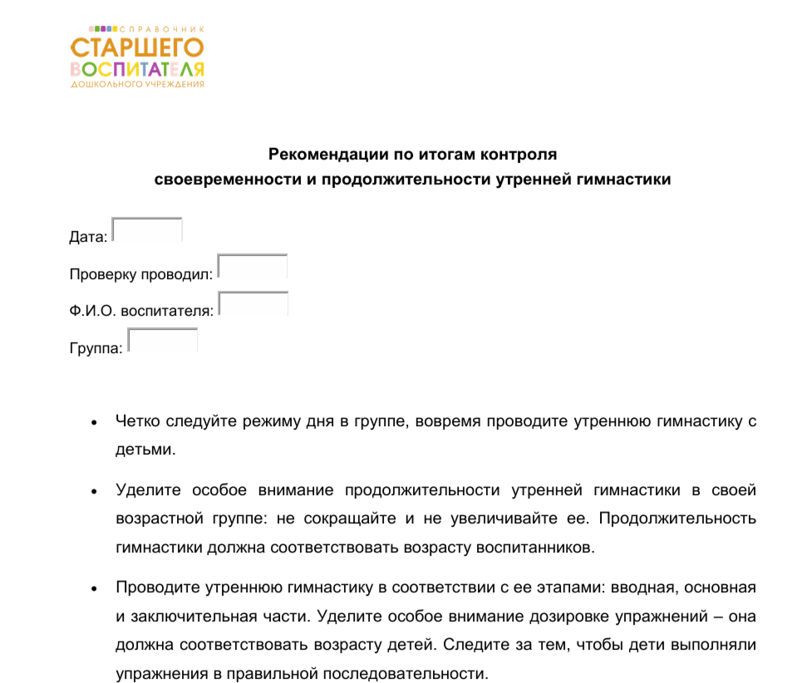

Slide 18
Оперативный контроль в ДОУ

